Slide 1





Giáo án văn học
Chủ đề: Thực vật
Đế tài: Truyện sự tích hoa hồng
Người thực hiện: Nguyễn Thị Hạnh
Lứa tuổi : Mẫu giáo lớn

Slide 2
Giáo án Văn học
Chủ đề: Thực vật
Đế tài: Truyện sự tích hoa hồng
Người thực hiện: Nguyễn Thị Hạnh
Lứa tuổi : Mẫu giáo lớn

Slide 3





Chương trình vườn cổ tích

Slide 4





Phần 1: khám phá

Slide 5
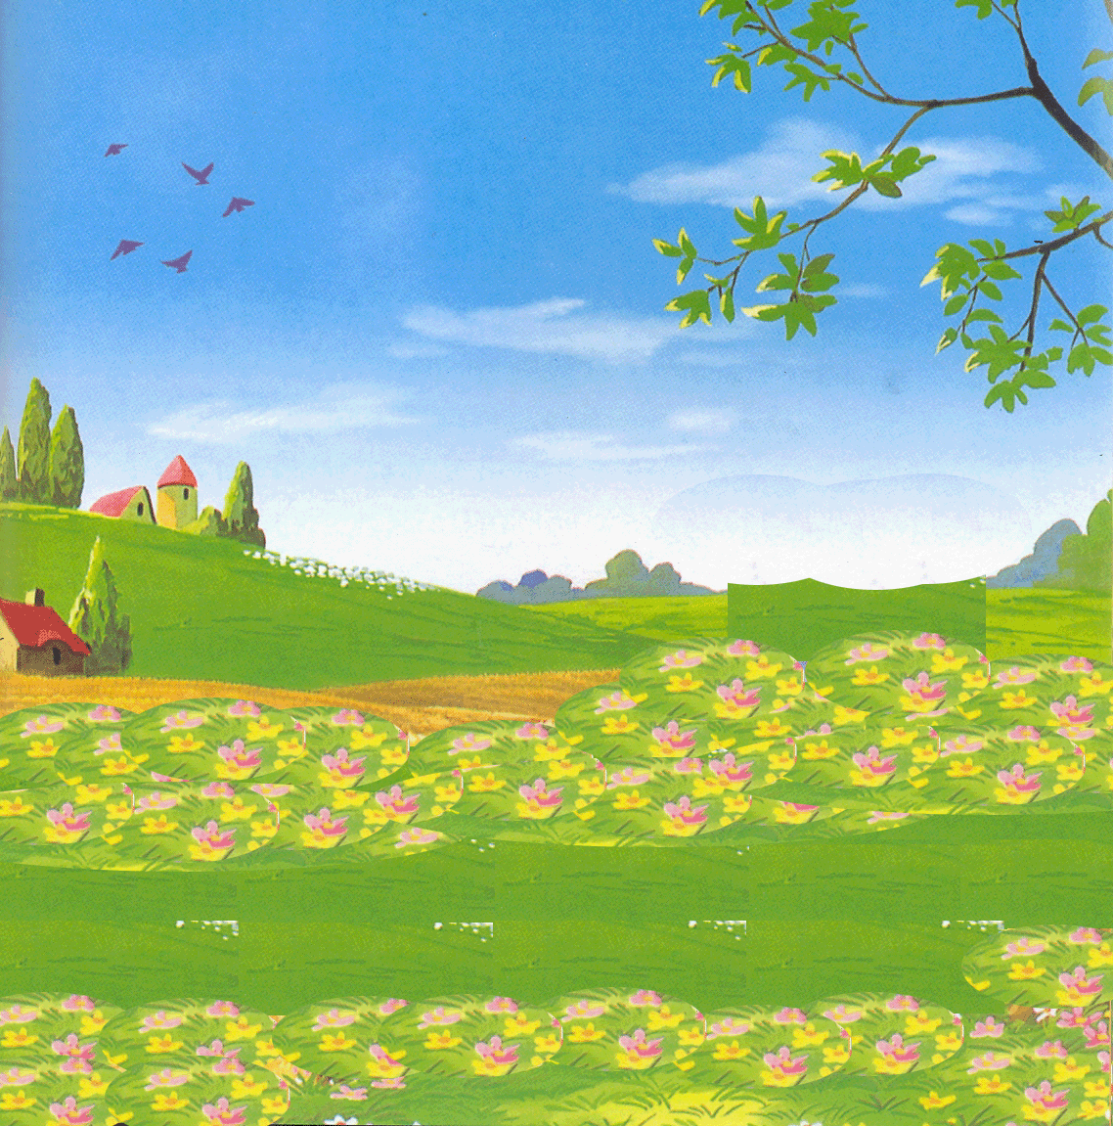


Sự tích hoa hồng

Slide 6
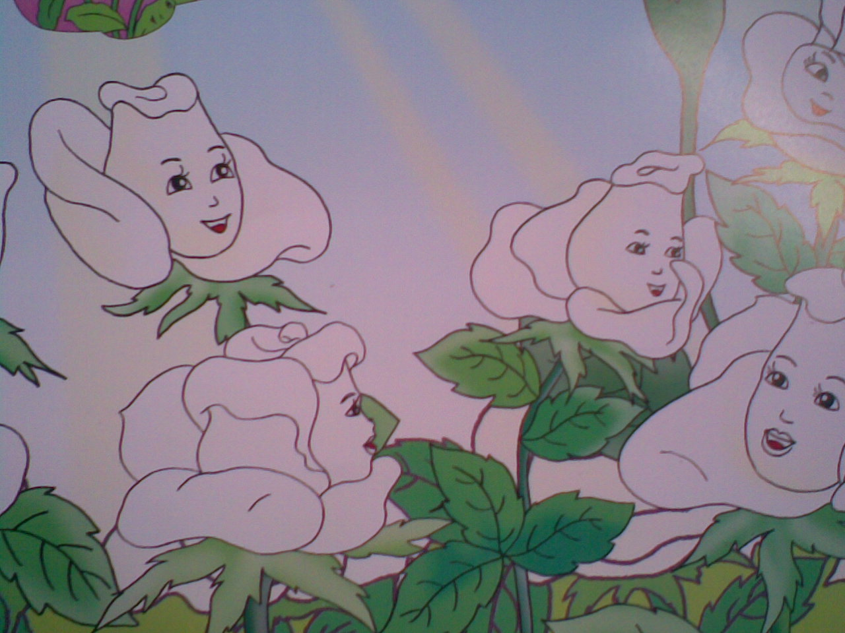

Slide 7
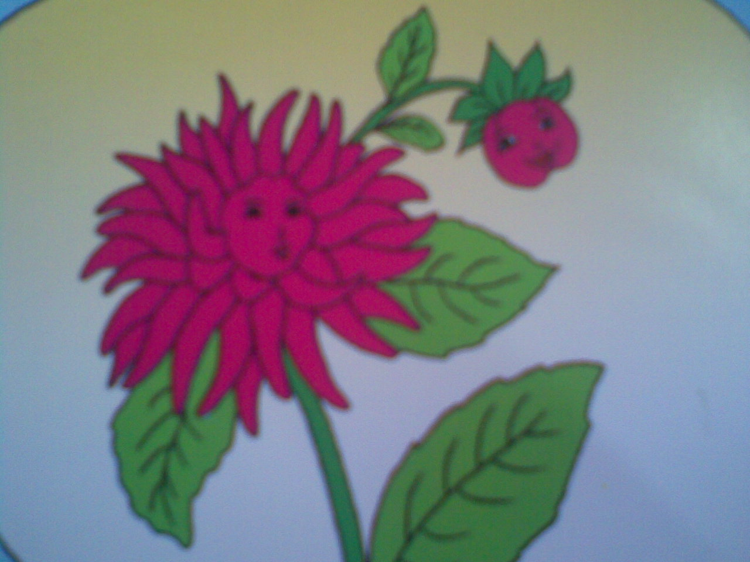

Slide 8
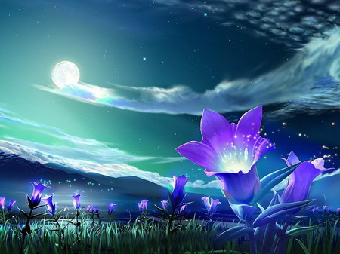

Slide 9
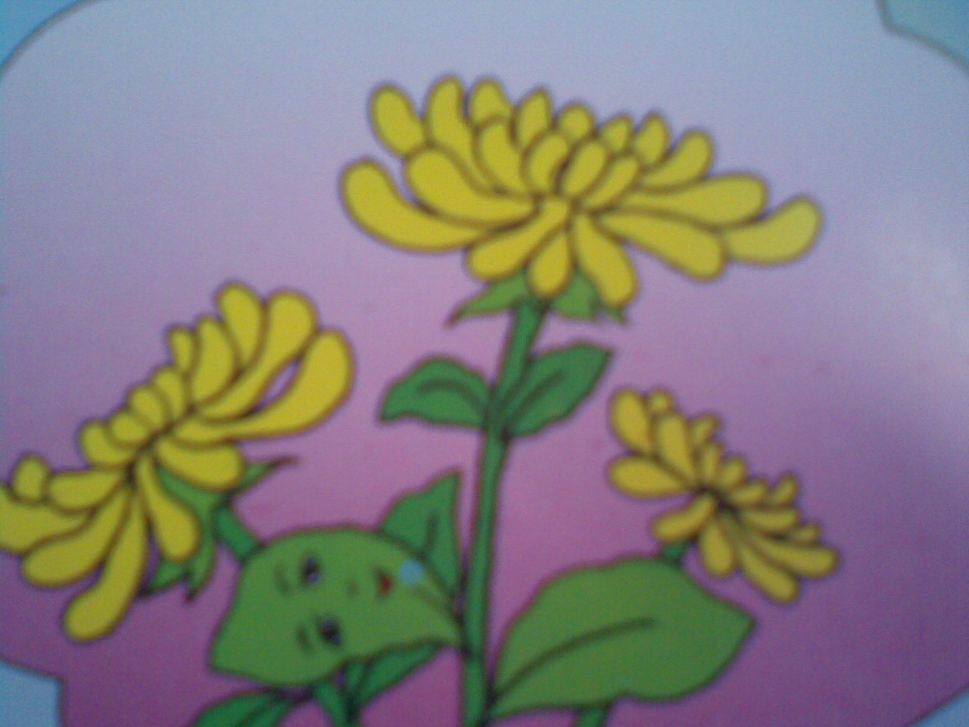

Slide 10
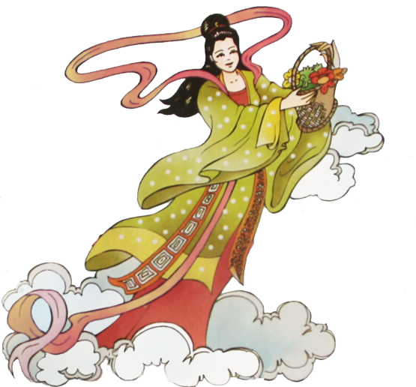

Slide 11
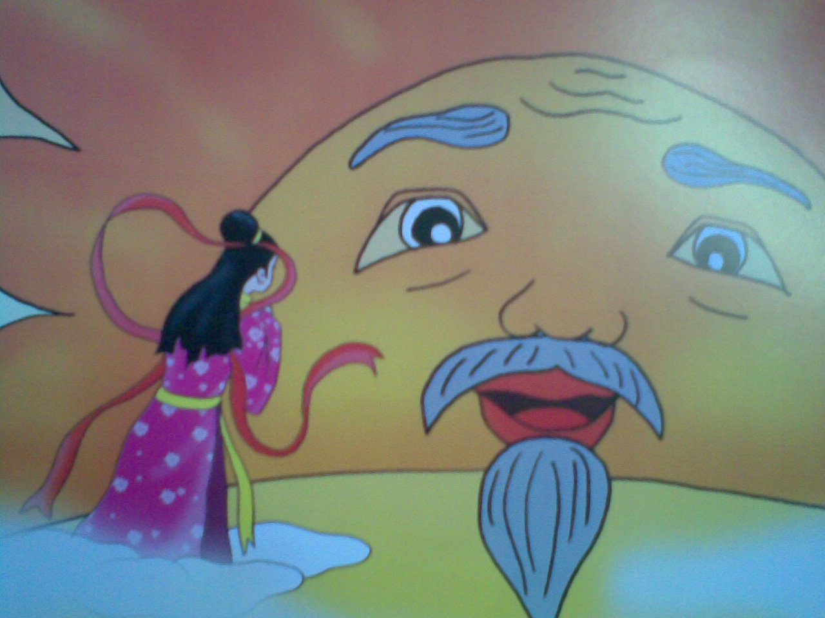

Slide 12
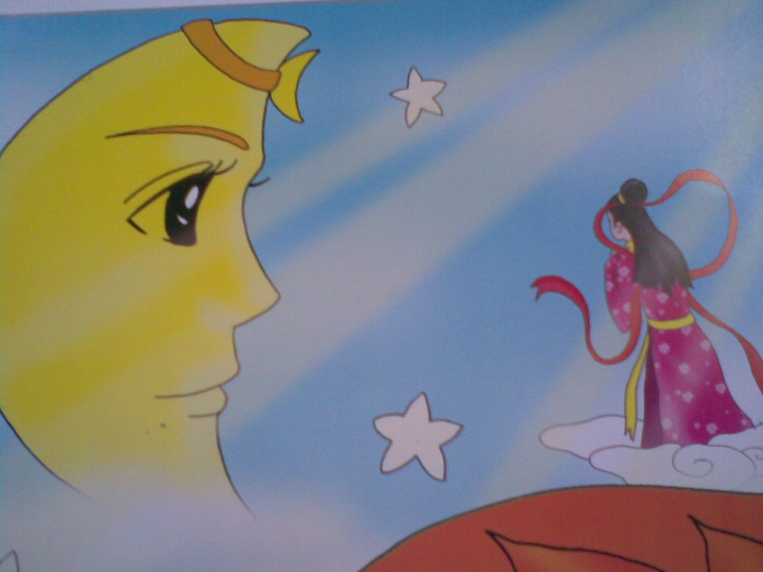

Slide 13
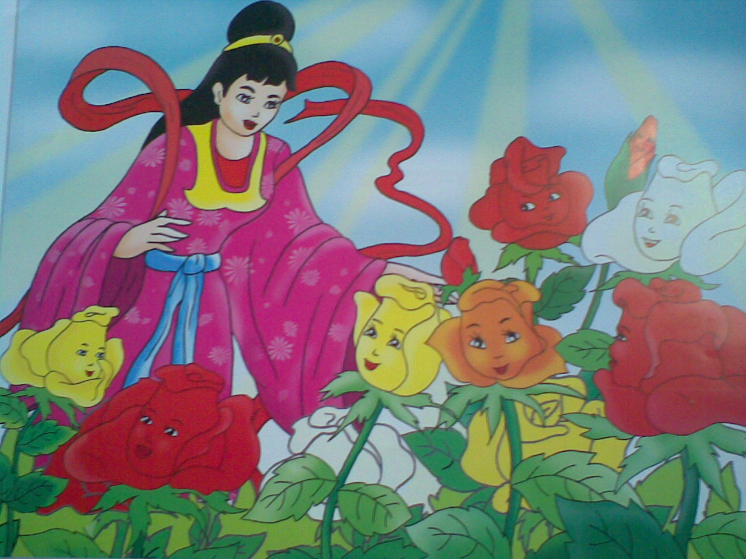
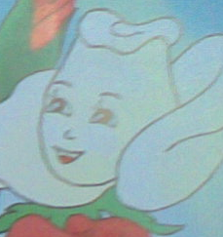


Slide 14



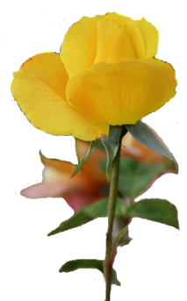

Slide 15
CÂU CHUYỆN ĐẾN ĐÂY LÀ HẾT RỒI

Slide 16
Phần 2: Tài năng của bé

Slide 17
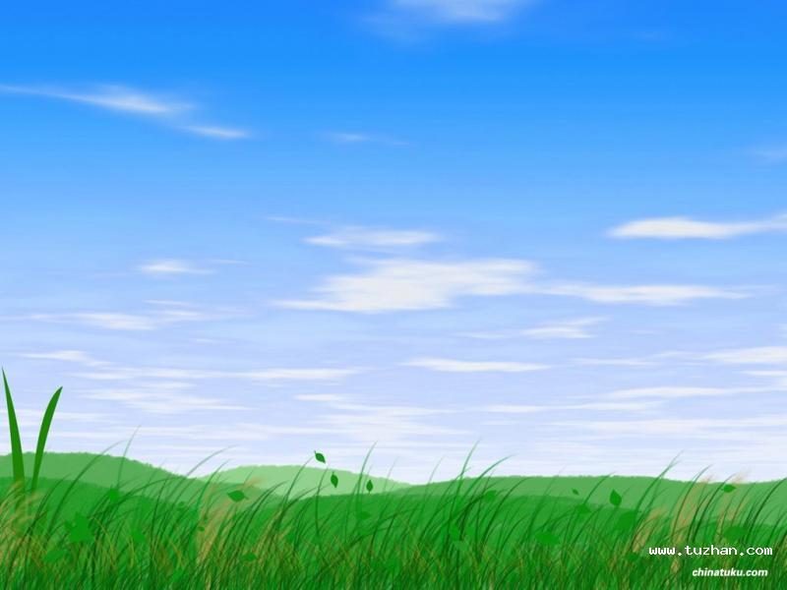

1
5
2
6
4
3
Kết thúc
bài

Slide 18


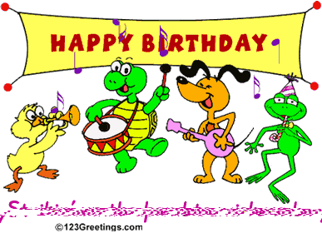
Cố lên
1
ĐỐ BÉ
Trong chuyện có những nhân vật nào?
5
2
6
4
3
Kết thúc
bài
Trở
Về
Trở
Về

Slide 19

BÉ BIẾT KHÔNG NÀO?
: Các bông hoa hồng đã mơ ước điều gì ? (Ước gì chúng ta cónhiều màu sắc như các loại hoa khác.Ừ nhỉ! Giá mà chúng ta có được màuđỏ rực rỡ của hoa thược dược, màu tím ngắt của hoa lưu ly, màu vàng tươi của hoa cúc)
Các bông hoa hồng đã mơ ước điều gì ?
5
2
6
4
3
Cố lên
Trở
Về
Kết thúc
bài

Slide 20
Cố lên
1
ĐỐ BÉ
5
Chuyện gì đã xảy ra vào sáng hôm sau ?
5
2
6
6
4
4
3
3
Kết thúc
bài
Kết thúc
bài
Trở
Về
Trở
Về

Slide 21
Cố lên
1
ĐỐ BÉ
5
Nàng tiên đặt tên cho các bông hoa hồng như thế nào ?
5
6
2
6
4
4
3
Kết thúc
bài
Kết thúc
bài
Trở
Về
Trở
Về

Slide 22
Cố lên
1
ĐỐ BÉ
5
2
5
6
Vậy ai đã biến đổi sắc màu cho các bông hoa hồng ?
6
4
4
3
Kết thúc
bài
Kết thúc
bài
Trở
Về
Trở
Về

Slide 23

6
Những bông Hoa Hồng sẽ làm gì để đáp lại lòng tốt của mọi người ?
Kết thúc
bài

Slide 24
Phần 3: Bé làm diễn viên

Slide 25
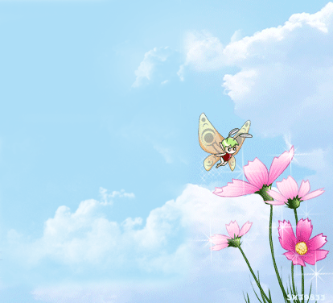
Em là bông hồng nhỏ

Slide 26
Sự tích hoa hồng

Slide 27
Chào tạm biệt và hen gặp lại các bé

